Slide 1
Reconocimiento de vehículos
Tarea 02
Curso Visión por Computador
2025

Slide 2
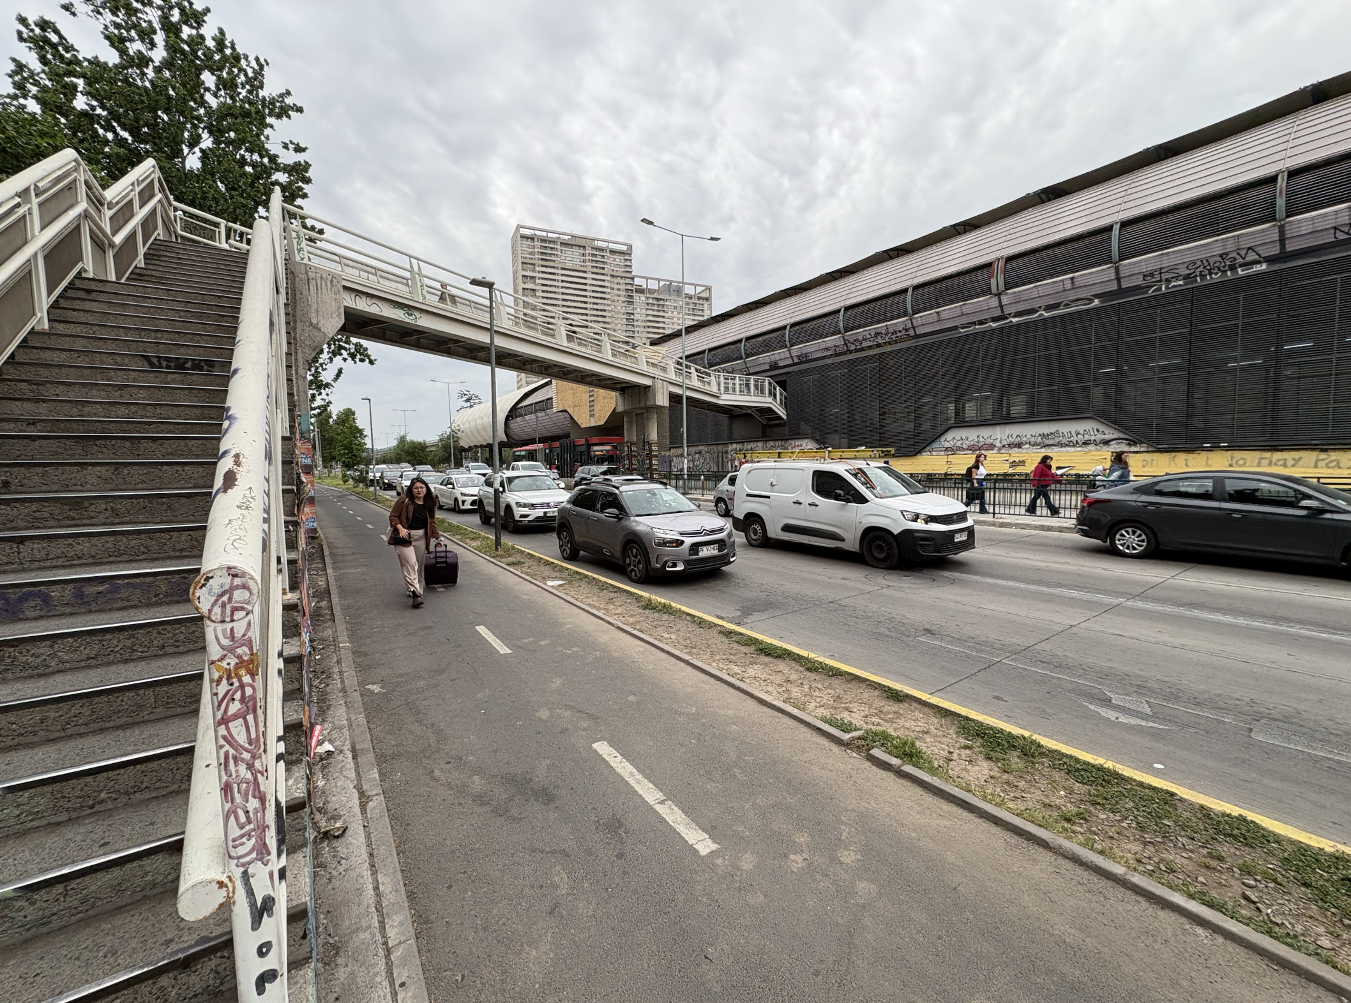

Reconocer vehículos tomando fotos desde aquí

Slide 3
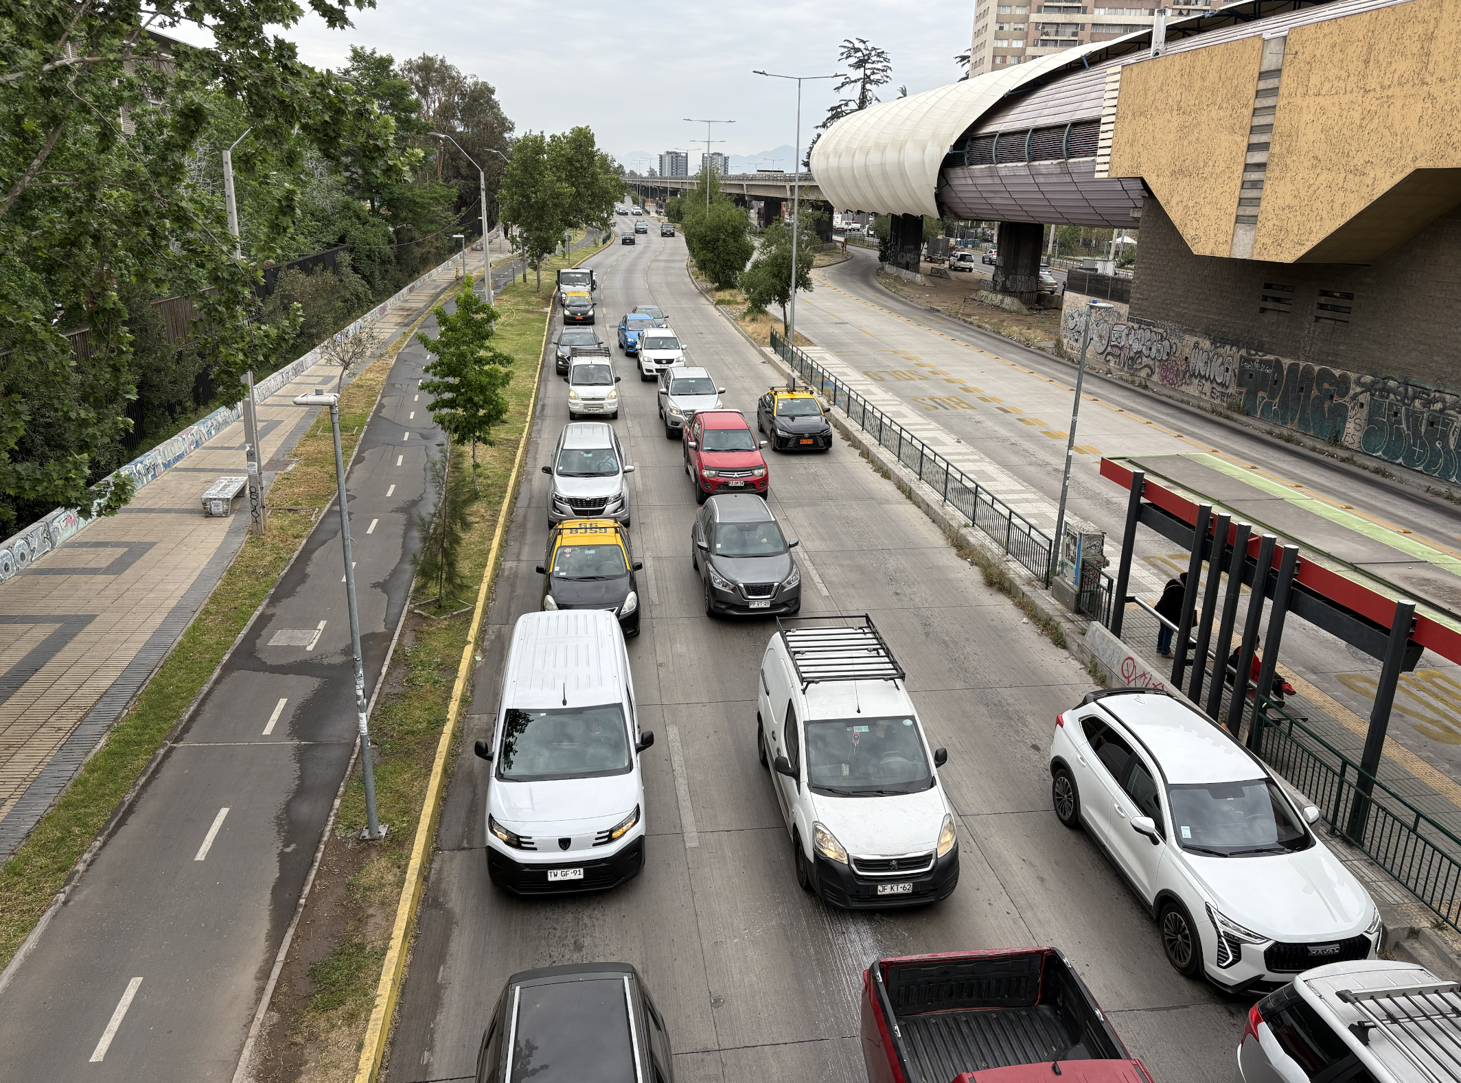
TAXIS CON TECHO
AMARILLO

Slide 4
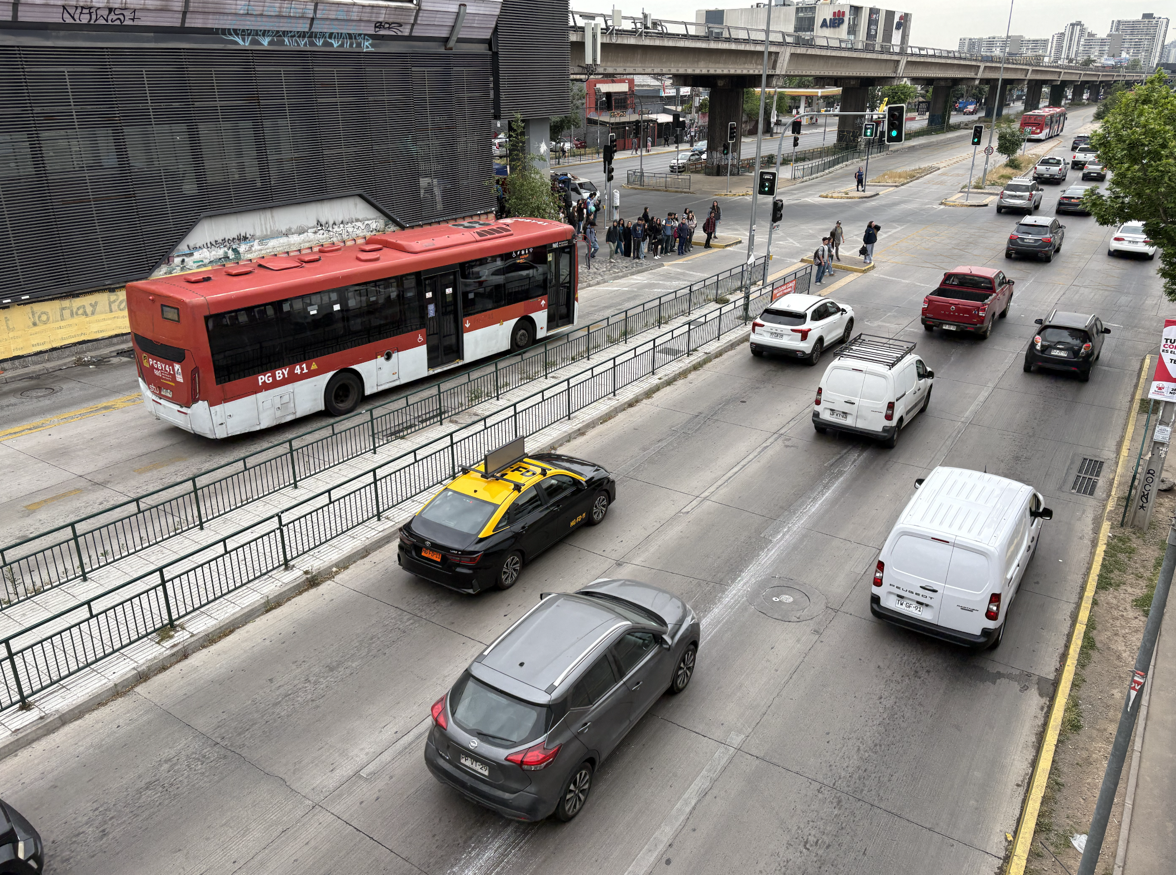
TAXIS CON TECHO
AMARILLO
BUSES

Slide 5
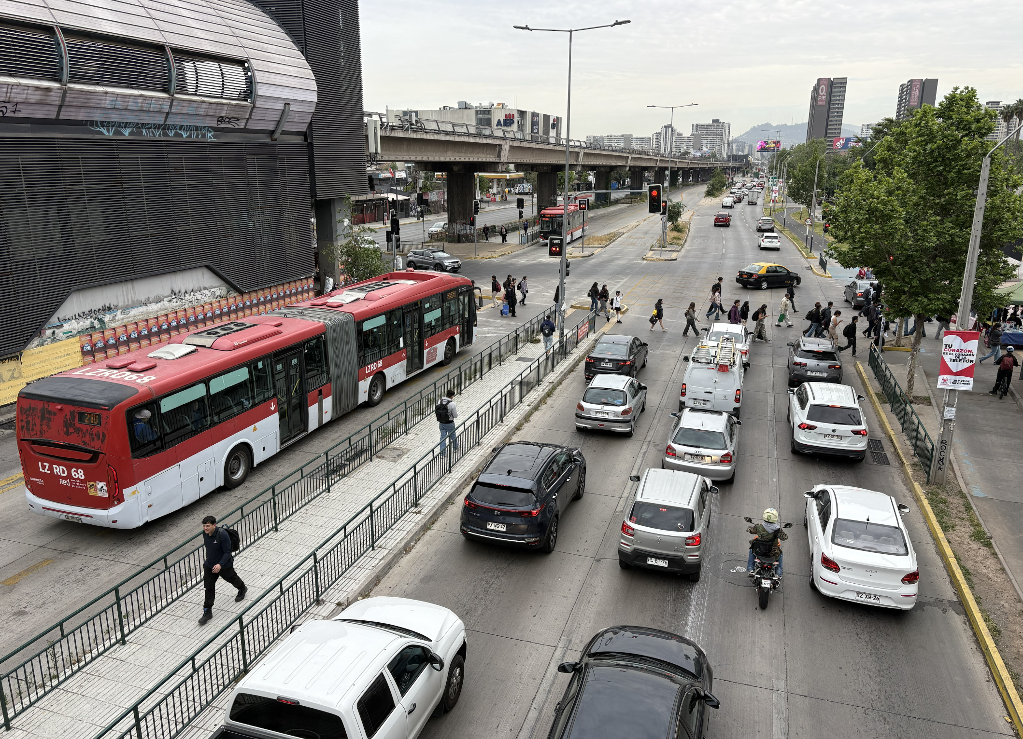
TAXIS CON TECHO
AMARILLO
BUSES
MOTOS /
BICILCETAS

Slide 6
Enunciado
Desarrolle un sistema que sea capaz de detectar
Taxis Amarillos (clase 0)
Buses ROJOS (clase 1)
Motos/Bicis (clase 2)
Desde fotos tomadas desde el puente de la estación de metro San Joaquín.
El método propuesto debe utilizar al menos YOLO y CNN (por ejemplo, un modelo YOLO que detecte automóviles, y luego una CNN que identifique los taxis de techo amarillo dentro de los vehículos detectados).

Slide 7
Enunciado
Para validar el método implementado se probará con un conjunto de “testing” de 20 fotos tomadas de 1000 x 1000 pixeles y etiquetadas por el profesor.
A manera de ejemplo se dispondrá de 20 fotos (parecidas a las anteriores) que podrán ser usadas como validación (conjunto “validation”)
Se considerará un objeto bien detectado si es que la IoU > 0.50
Se debe reportar Precision y Recall sobre el conjunto de “validation”.
Está permitido compartir imágenes anotadas.
Se deberá escribir un informe de una página indicando la metodología usada.

